Slide 1
LOGISTIC REGRESSION (Hồi qui Logistic)
DATA MINING

Slide 2
Nội dung
Sơ lược về Hồi qui Logistic
Các ví dụ dẫn nhập
Các khái niệm quan trọng : odds và odds ratio.
Mô hình hồi qui Logistic.
Các bài toán thực tế
Đánh giá

Slide 3
Hồi qui Logistic
Mục tiêu của hồi qui Logistic là nghiên cứu mối tương quan giữa một (hoặc nhiều) yếu tố nguy cơ(risk factor) và đối tượng phân tích (outcome).
Các đối tượng nghiên cứu thường được thể hiện thông qua các biến số nhị phân như xảy ra/không xảy ra, chết/sống,… còn các yếu tố nguy cơ được thể hiện qua các biến số liên tục (tuổi, huyết áp, giá trị cổ phiếu…) hoặc các biến nhị phân (nam/nữ), hoặc các biến thứ cấp(thu nhập: Cao, trung bình, thấp.
→ Vấn đề đặt ra là làm sao ước tính được độ tương quan của các yếu tố nguy cơ và đối tượng phân tích.

Slide 4
Ví dụ 1: Nghiên cứu về hút thuốc và ung thư phổi
 | Ung thư phổi | Không bị ung thư phổi
Hút Thuốc | 647 | 622
Không hút thuộc | 2 | 27
 | Ung thư phổi | Không bị ung thư phổi
Hút Thuốc | 647 | 622
Không hút thuộc | 2 | 27
R Doll và B Hill. BMJ 1950; ii: 739 – 748
-> Mối liên quan giữa hút thuốc và ung thư phổi ?

Slide 5
Ví dụ 2: Yếu tố nguy cỡ gãy xương
id | Giới tính | Tuổi | Chiều cao | Cân nặng | Té ngã
3 | Nam | 73 | 1.8 | 75 | 1
10 | Nữ | 62 | 1.77 | 63 | 0
23 | Nam | 30 | 1.87 | 78 | 0
Outcome : gãy xương
Các yếu tố Nguy Cơ (Risk): giới tính, độ tuổi, chiều cao, cân nặng, đã từng bí té ngã.
Câu hỏi : Ta có thể xây dựng được mô hình tiên lượng gì từ các yếu tố này? Cụ thể hơn là ta có thể dự đoán một người có thể có nguy cơ bị gãy xương từ các yếu tố trên ?

Slide 6
Đặc điểm của Hồi qui Logistic
Outcome ( dependent) vairable là các biến phân loại, thường có 2 giá trị yes/no.
Biến tiên lượng (independent variable): đa dạng, có thể là nhị phân, có thể là biến phân loại hay liên tục ( yes/no, tuổi,…)
Vì Outcome là biến nhị phân nên mô hình hồi qui tuyến tính không phù hợp nên ta có Hồi qui Logistic.

Slide 7
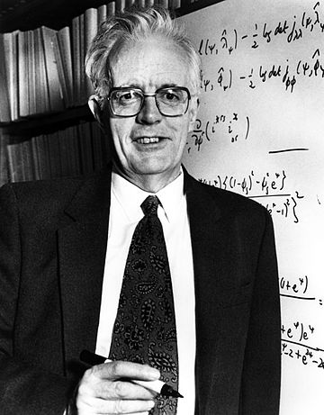

Mô hình Hồi qui Logistic
David Roxbee Cox

Slide 8
Các khái niệm quan trọng Risk và Odds
Risk hay là probability (P) : xác suất của một biến cố trong một thời gian .
Odds: xác suất biến cố xảy ra chia cho xác suất biến cố không xảy ra:
Odds = P / ( 1 – P)
Ví dụ trong 10 sinh viên thì có 2 sinh viên là nam
P = 2/10 = 0.20
Odds = 0.2/(1-0.2) = 0.25
Notes:
P : từ 0 -> 1
Nên Odds sẽ là biến liên tục và có giá trị từ 0 -> + vo cuc.

Slide 9

Risk , Odds và Logit
Odds : biến liên tục
Đặc biệt khi P = 0.5 thì Odds = 1
Thuật ngữ Logit ( do David R.Cox khởi xướng)
Logit = log odds
=>
logit(p) = log($\frac{p}{1−p})$
Odds ratio (OR) : Tỉ số của 2 odds
OR $= \frac{{odds}_{1}}{{odds}_{2}}$

Slide 10

Mô hình hồi qui Logistic theo logit
Gọi X là biến nguy cơ (Risk) hay biến tiên lượng.
Gọi P là xác suất của một biến cố (Outcome)
Thì mô hình Hồi qui Logistic sẽ là:
logit(p) = ⍺ + $Β$.X
hay p = $\frac{e^{(\text{⍺ + }Β\text{.}X) }}{1 +e^{(\text{⍺ + }Β\text{.}X)}}$
$\log{(\frac{p}{1−p})}$ = ⍺ + $Β$.X
Notes:
⍺⍺

Slide 11

Ý nghĩa của tham số mô hình
$\log{(\frac{p}{1−p})}$ = ⍺ + $Β$.X
⍺ là log odds của biến outcome khi giá trị của biến nguy cơ X = 0
B là log odds ratio(tỉ số) liên quan với một đơn vị tăng của X
Odds ratio = exp(B) ( hay e^B)
Notes:
exponential function ; y =e^x

Slide 12
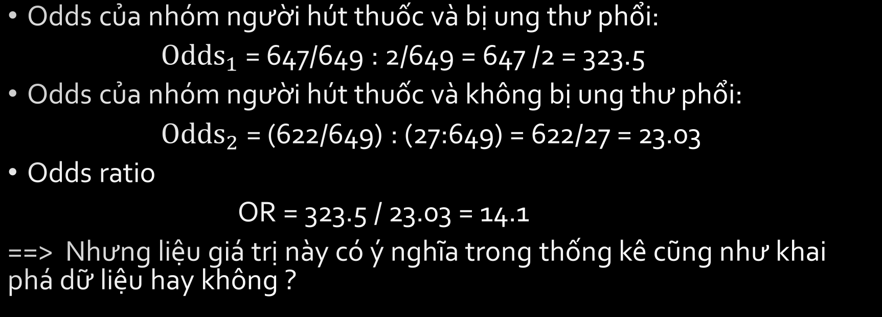
Bài toán Ung thư phổi và việc Hút Thuốc
Odds của nhóm người hút thuốc và bị ung thư phổi:
${Odds}_{1}$ = 647/649 : 2/649 = 647 /2 = 323.5
Odds của nhóm người hút thuốc và không bị ung thư phổi:
${Odds}_{2}$ = (622/649) : (27:649) = 622/27 = 23.03
Odds ratio
OR = 323.5 / 23.03 = 14.1
==> Nhưng liệu giá trị này có ý nghĩa trong thống kê cũng như khai phá dữ liệu hay không ?
Notes:
Odds của nhóm hút thuốc và bị ung thư cao hơn odds cúa nhóm hút thuốc và ko bị ung thư la 14%

Slide 13

Khoảng tin cậy 95% của Odds ratio
 | Bị ung Thư | Không bị ung thư
Risk +ve ( Hút thuốc) | a | b
Risk –ve (Không hút thuốc) | c | d
Odds Ratio: OR = $\frac{ad}{bc}$
LOR = log (OR)
SE(LOR) = $\sqrt{\frac{1}{a}+\frac{1}{b}+\frac{1}{c}+\frac{1}{d}}$
95%CI(LOR) = LOR$±$1.96SE(LOR)
95%CI(OR) = $e^{LOR±1.96SE(LOR)}$
Notes:
Hoan chuyen OR sang LOR
SE(LOR) : sai so chuan standard error.
Khoang tin cay 95%
1.96 la

Slide 14

Mô hình tổng quá
$π_{i}$ = Pr($Y_{i}$=1 | $X_{i}$=$x_{i})$ = $\frac{exp(B_{0 }+B_{i}x_{i})}{1+exp(B_{0 }+B_{i}x_{i})}$
Hay viết dưới dạng logit
logit($π_{i}$) = log($\frac{π_{i}}{1-π_{i}}$) = $B_{0}+B_{1}x_{i1}+B_{2}x_{i2}$+…..

Slide 15
Looklikehood, sigmoid and end.

Slide 16
Các thuật toán hồi qui phổ biến
Ordinary Least Squares regression (OLSR)
Linear Regression
Logistic Regression
Stepwise Regression
Multivarate Adaptive regression Splines (MARS)
Locally Estimated Scatterplot Smoothing (LOESS)

